Slide 1

Návykové látky
Petr Grossmann

Slide 2
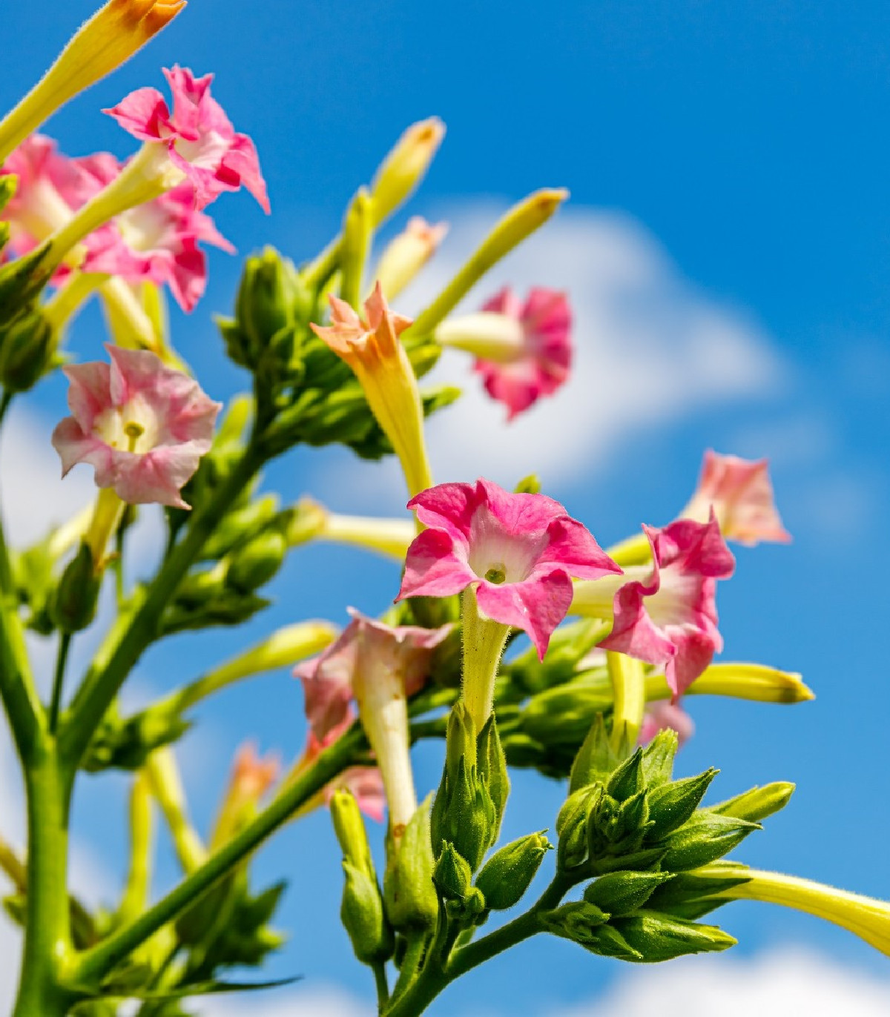
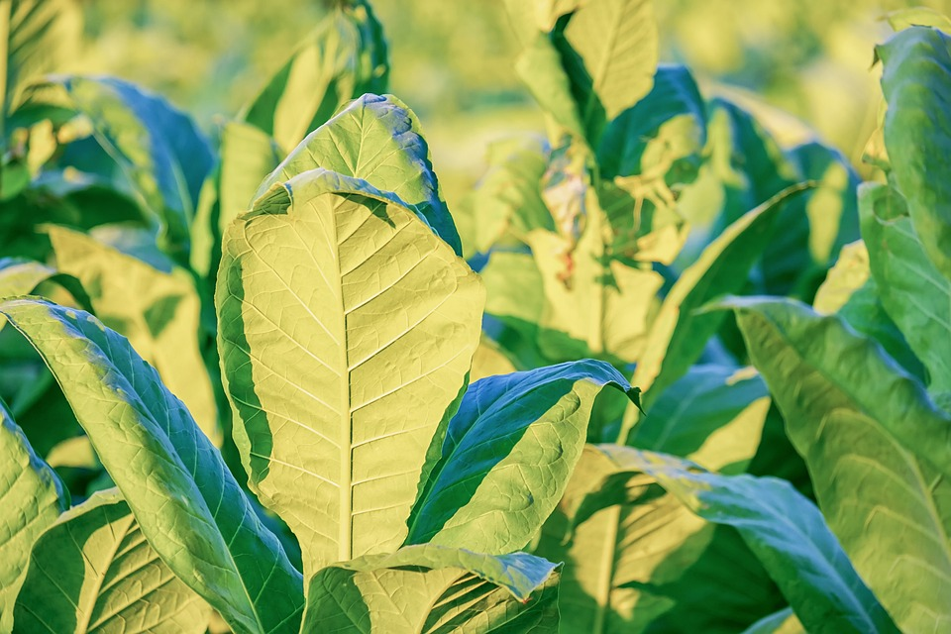

Slide 3
Nicotina tabacum
Nicotina tabacum

Slide 4
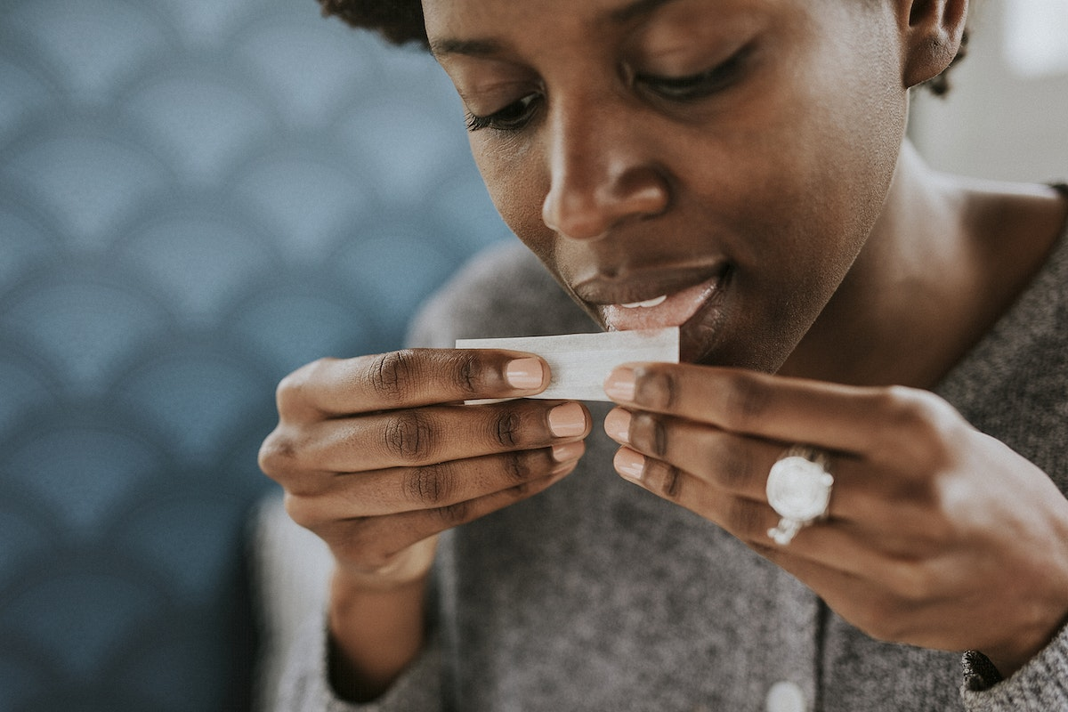
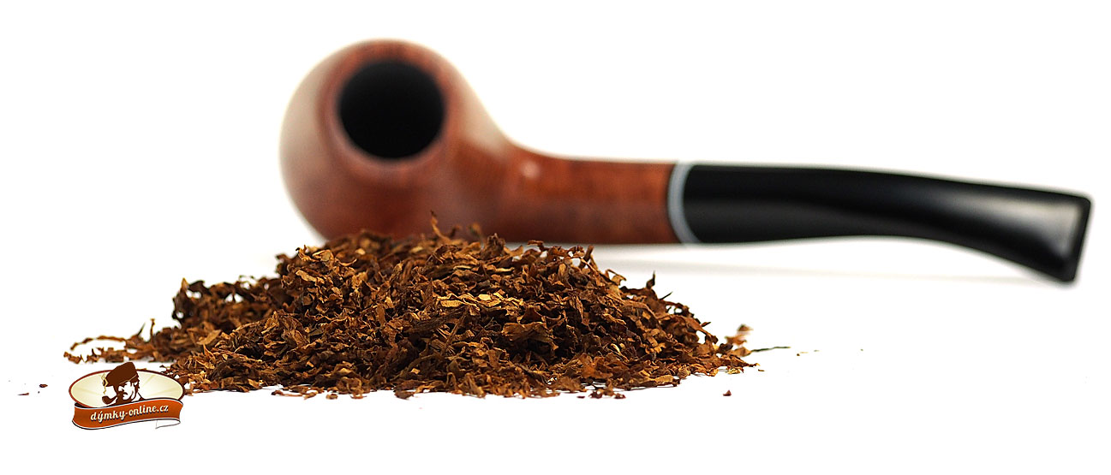
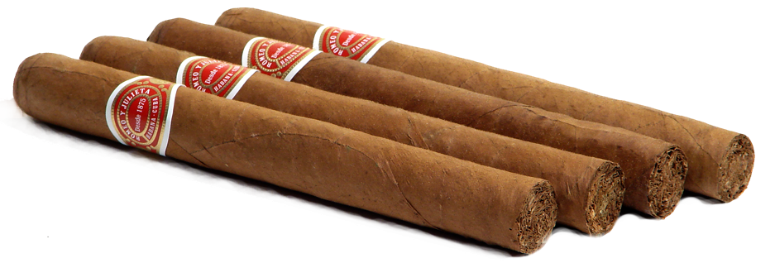
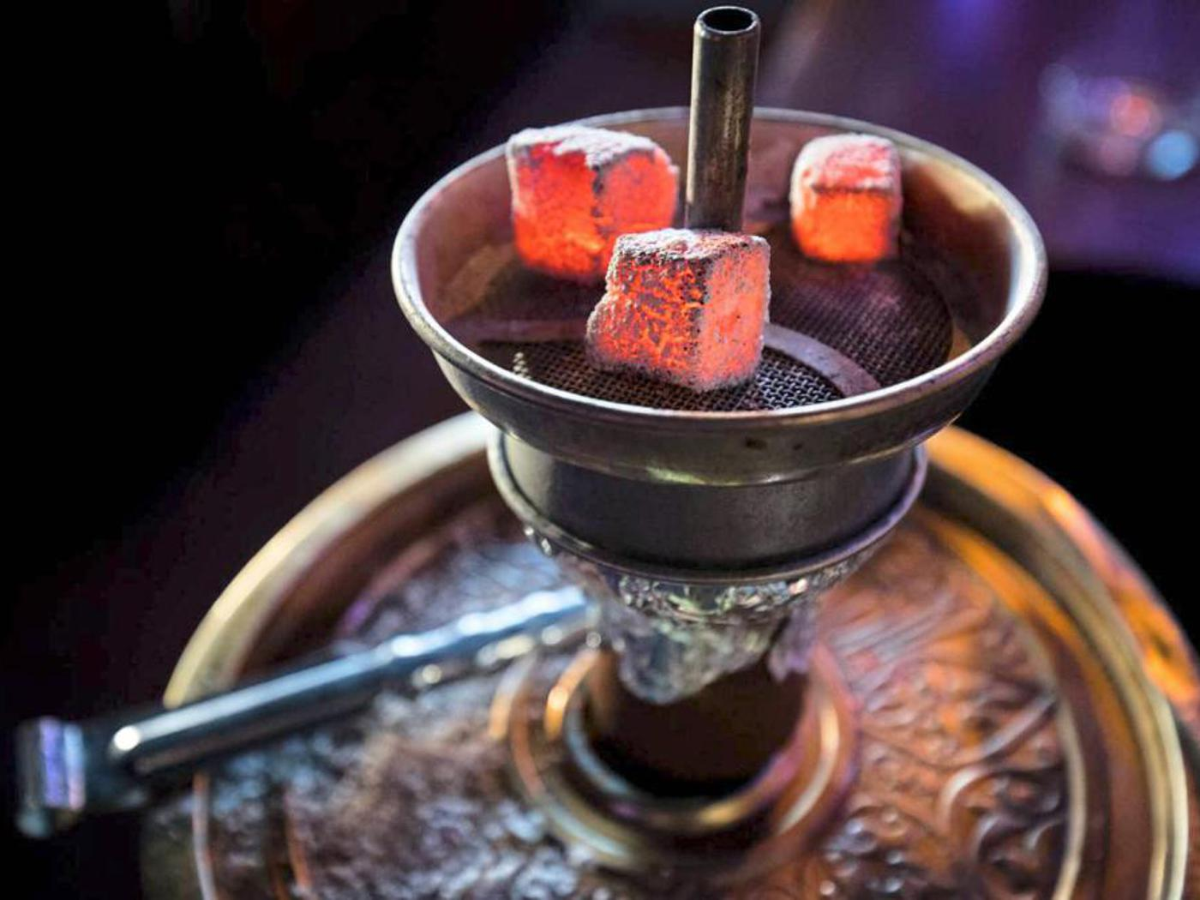
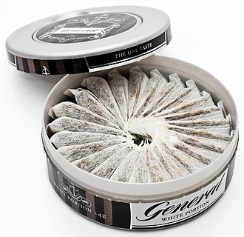
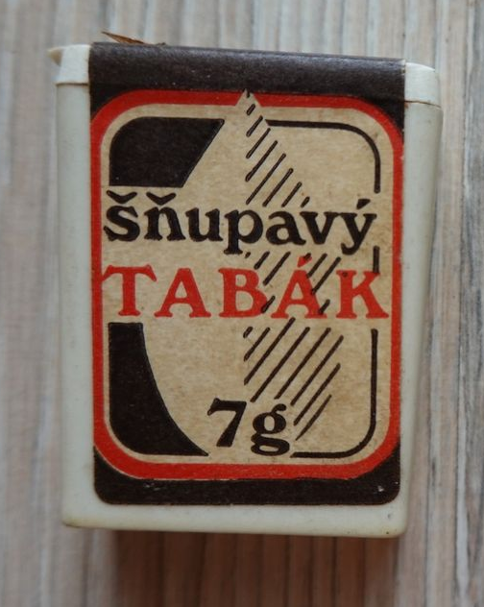
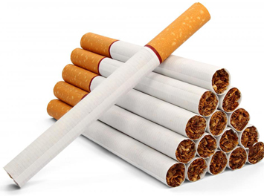
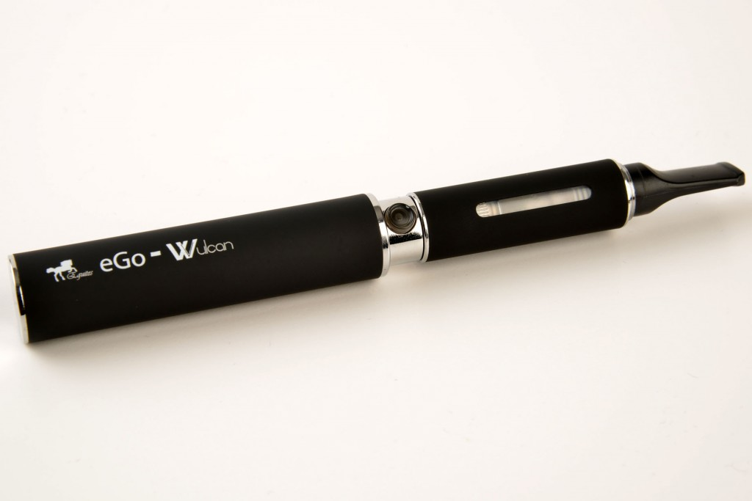
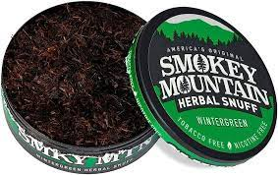
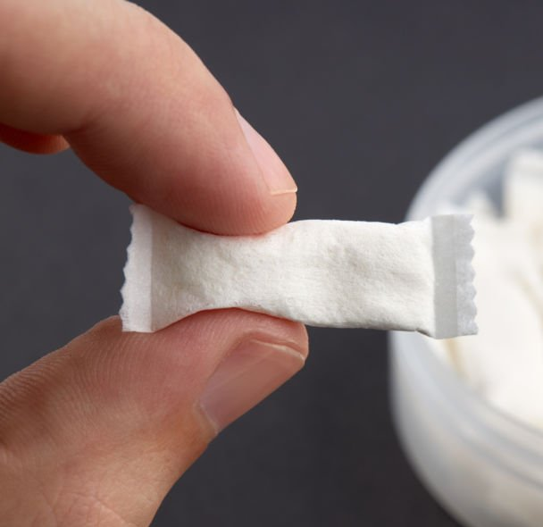

Slide 5
Nikotin
Cigarety, šňupací tabák, žvýkací tabák, snus, vaporizéry aj.
Zhodnocení vlivu nikotinu na kognitivní funkce není snadný
Nikotinové receptory – na presynaptické membráně - ovlivňují výdej několika neuromediátorů - acetylcholin, dopamin, serotonin, noradrenalin.
Podávání čistého nikotinu by mohlo mít i pozitivní efekt , obvyklé podání inhalací kouře je spíše negativní
Užívání je v psychiatrické populaci 2-3x častější než v normální populaci, souvisí to s impulzivitou, ale i s pozitivním efektem na bdělost a soustředění, zkracuje REM spánek
Odvykací stavy po nikotinu však vedou ke zhoršení výkonnosti, obvykle kamuflován užitím další cigarety
Užívání v těhotenství je spojeno s vyšším rizikem postižení dítěte (ADHD, kognitivní deficit, poruchy chování, kriminalita a predispozice k užívání alkoholu a tabáku)

Slide 6
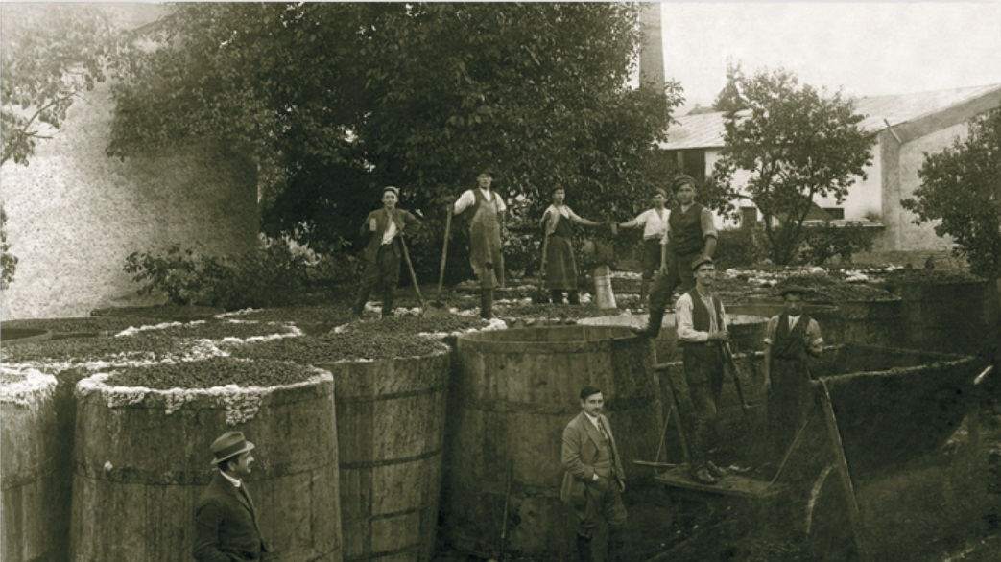

Slide 7
Alkohol
Sociálně velmi akceptovaná návyková látka
Pokles kognitivního výkonu je patrný prakticky ve všech fázích užívání alkoholu (intoxikace, kocovina, odvykací stav, craving, dlouhodobé následky chronického užívání)
Intoxikace
  Dezinhibice
  Hádavost
  Agrese
  Labilita nálady
  Zhoršená pozornost
  Zhoršený úsudek
  Narušení osobních činností
  Kolísavá chůze
  Špatná rovnováha
  Setřelá řeč
  Nystagmus
  Porucha vědomí
  Zarudlý obličej, zarudlé spojivky

Slide 8
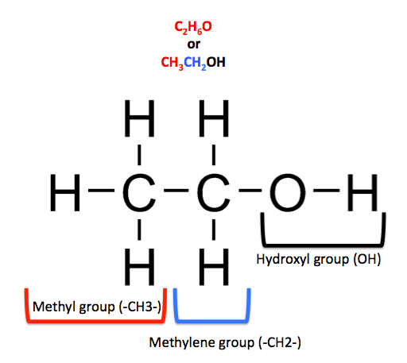
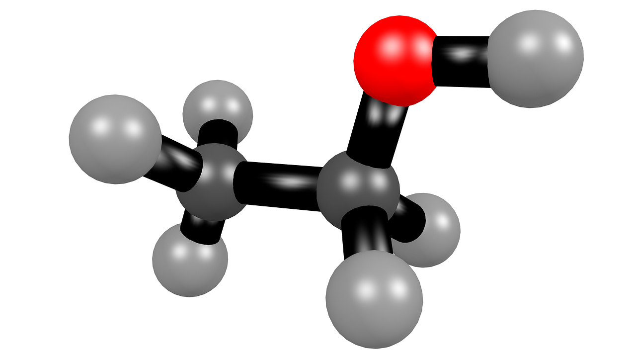

Slide 9
Alkohol
Kocovina – bolesti hlavy, průjem, nechutenství, třes, únava, nevolnost (intoxikace aldehydem, který vzniká při odbourávání alkoholu)
Alkoholové okénko - palimpsest - blokové a ostrůvkovité
Alkohol snižuje funkci hipokampu (paměť), ovlivňuje čelní lalok (plánování, rozhodování, sebeovládání), mozeček (koordinace a přesnost pohybů)
Craving - bažení po látce - při odvykacím stavu, ale i při dlouhodobé abstinenci, závislý není schopen předvídat následky svého jednání, nevyužívá minulé zkušenosti, lze důvodně předpokládat snížení KF

Slide 10
Alkohol - odvykací stav
S deliriem/bez deliria
Receptory jsou při dlouhodobém užívání zmnoženy (up-regulace), při vysazení je deficit alkoholu na receptorech příčinou odvykacího stavu
Odvykací stav po alkoholu (abstinenční syndrom) - alespon 3 z příznaků: bolest hlavy, pocení, vyšší tep a TK, epileptický záchvat nevolnost nebo zvracení, tělesný a duševní neklid, přechodné halucinace a iluze, pocit choroby a slabosti, nespavost, třes jazyka, víček nebo prstů.
Detoxikace - zbavení těla toxické látky
Detoxifikace - léčebný postup – minimalizace symptomů odvykacího stavu
U alkoholu nedochází k down-regulaci receptorů, porušení abstinence je aktivuje a znova dochází k odvykacímu stavu, zesílení bažení a návratu k užívání látky
Kontrolované užívání má význam ve zlepšování compliance a harm reduction, dlouhodobě nebývá efektivní

Slide 11
Alkohol - Vliv na CNS
Zhoršuje komunikaci mezi neurony, nejdříve na úrovni receptorů, později i postižení struktury synapse
Postihuje zejména bílou hmotu, ale i neurony samotné
Atrofie - nejvíce v čelních lalocích, mozečku a limbickém systému
Zvláště ohroženy jsou děti a dospívající (významně poškozuje KF – atrofie hipokampu)
Sčítání vlivu alkoholu a jiných příčin poklesu KF

Slide 12
Fetální alkoholový syndrom
Nejčastější příčina vrozených vad ve vyspělých zemích
Plod je ohrožen FAS, pokud matka pije alkohol v jakékoli fázi těhotenství, nejvíce je ohrožen v 1. trimestru (matka často o svém těhotenství v této fázi neví)
Vrozené vady oblasti obličeje a hlavy, nízká porodní váha, poškození mozku projevující se poruchami chování, a nižším intelektem
ARND – Alcohol-Related Neurodevelopmental Disorder – k poškození mozku plodu může dojít i když nejsou další známky FAS (časté)

Slide 13
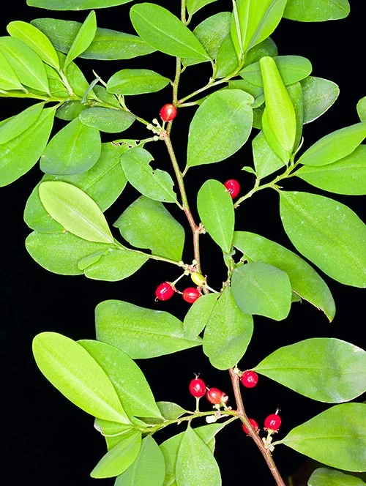
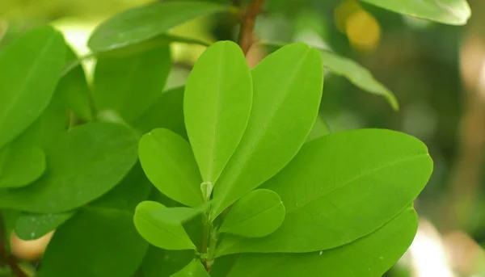
Rudodřev koka
Erythroxylum coca

Slide 14
Stimulancia
amfetamin, metamfetamin, kokain
Příznaky intoxikace
    Euforie
    Hrubost, agresivita
    Hádavost
    Labilní nálada
    Halucinace a iluze
    Paranoidita
    Stereotypní pohyby
    Dilatace zornic
    Tachykardie a hypertenze
    Nauzea, zvracení, slabost, křeče...

Slide 15
Stimulancia
Chronické užívání vede k závažným neuropatiím
V těžších případech záchvaty, optická neuropatie, mozkové infarkty, subarachnoidální a intracerebrální krvácení, cerebrální atrofie, infarkt myokardu, edém mozku
Vyzokonstrikce, neurodegenerace (frontální cortex, hipokampus, bazální ganglia, cingulární, limbická a paralimbická oblast), snížení cerebrálního průtoku krve (souvisí s vazokonstrkcí a zvýšnou srážlivostí - agregace destiček), anomálie metabolismu glukózy, změny v dopaminergním systému, změny v bioelektrické aktivitě aj.
Jednorázové podání stimulancia může zvýšit kognitivní výkon, u lidí s vysokou kapacitou pracovní paměti naopak spíše snížit
U chronických uživatelů behaviorální a afektivní potíže, snížení kognitivního výkonu, přetrvává i po letech abstinence

Slide 16
Stimulancia - odvykací stav
somatická (tělesná) složka má podobu vystupňované únavy v souvislosti s extrémním vyčerpáním organismu
psychická složka se objevuje obyčejně po odeznění tělesných obtíží a má podobu extrémních chutí na užití pervitinu, skleslosti, špatné nálady, úzkosti.
Odvykací stav není život ohrožující, je možné jej bez větších obtíží zvládnout bez lékařské intervence.

Slide 17
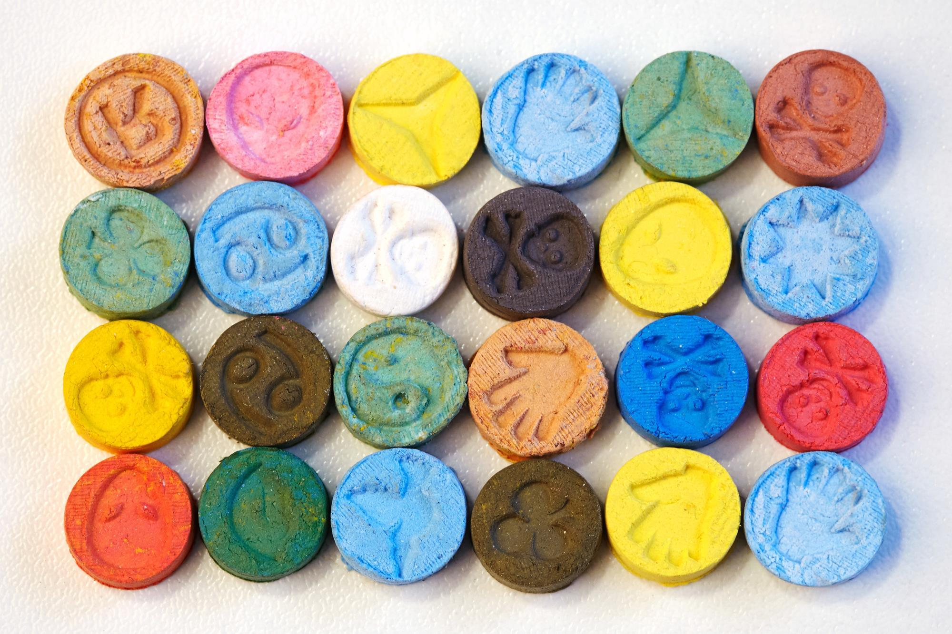

Slide 18
MDMA
3,4-methylendioxymethamfetamin, extáze
entaktogen
Příznaky intoxikace
    Neklid, zmatenost
    Pocity pohody, klidu
    Zvýšení intelektuálního výkonu, empatie, pocity lásky
    Potřeba dotýkat se
    Zvýšené napětí svalů, jaw clenching, bolesti
    Snížený pocit žízně, hypertermie
    Dilatace zornic

Slide 19
MDMA
Postihuje zejména serotonergní systém
U chronických uživatelů: Poruchy paměti - krátkodobé, střednědobé, vizuální, pracovní a epizodické, poruchy exekutivních funkcí a úsudku, abnormality u intelektu a psychomotorického výkonu.
Část postižení se může projevit až v odstupu let, často v souvislosti s přirozenými věkem podmíněnými změnami

Slide 20
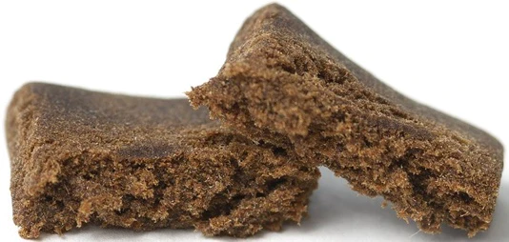

Slide 21
Konopné drogy
Marihuana, hašiš - delta-9-tetrahydrocannabinol
některé designové drogy (kanabimimetika)
Příznaky intoxikace
    Euforie/desinhibice
    Úzkost/agitovanost
    Paranoidita
    Zpomalení času
    Zhoršení úsudku
    Depersonalizace, derealizace
    Halucinace a iluze
    Zvýš. chuť k jídlu, xerostomie, injekce spojivek, tachykardie

Slide 22
Konopné drogy
Experimentální podání ukázalo, že má vliv na krátkodobou paměť, pozornost, schopnost vykonávat psychomotorické úkoly
U krátkodobých uživatelů patrně nejsou dopady závažné, aby ovlivnily každodenní fungování
U chronických uživatelů není konsensus, délka užívání však zvyšuje intenzitu postižení KF
Jednoznačně však má vliv na krátkodobou paměť, u adolescentů se ukazuje i vliv na dlouhodobou paměť
Nemá vliv na vybavování již naučeného
Emoční oploštělost a poruchy motivace

Slide 23
Konopí a schizofrenie
Prevalence schizofrenie je asi 1%
V čase se ukazuje jako stabilní
Užívání THC zvyšuje riziko vzniku SCH až desetinásobně.
V oblastech s vyšším užíváním THC je prevalence vyšší (Höschl - až 41%)

Slide 24
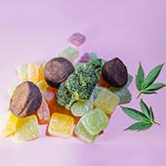

HHC - hexahydrocannabinol
HHC (hexahydrocannabinol) je hydrogenovaný derivát tetrahydrokanabinolu. Jde o přirozeně se vyskytující fytokanabinoid, který je možné vyrobit také synteticky. HHC bývá nabízený prostřednictvím automatů a v e-shopech. Je nabízený jako čistě rostlinný materiál, ale jedná se o syntetickou látku nanesenou na květ (technického) konopí. Nabízeny jsou také náplně e-cigaret s obsahem HHC. HHC má psychoaktivní účinek podobný THC. HHC není na žádném ze seznamů OPL nařízení vlády č. 463/2013 Sb., o seznamech návykových látek. O farmakochemie této látky není příliš informací a aktuálně je součástí probíhající studie na VŠCHT a NUDZ.

Slide 25
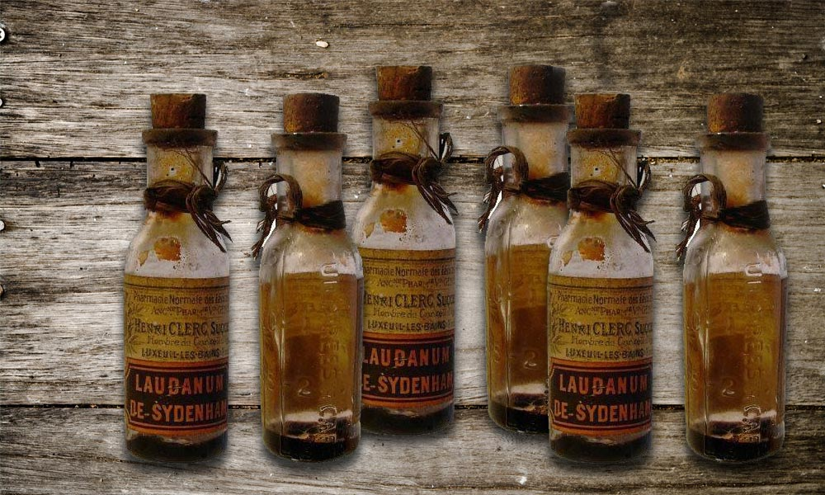

Slide 26
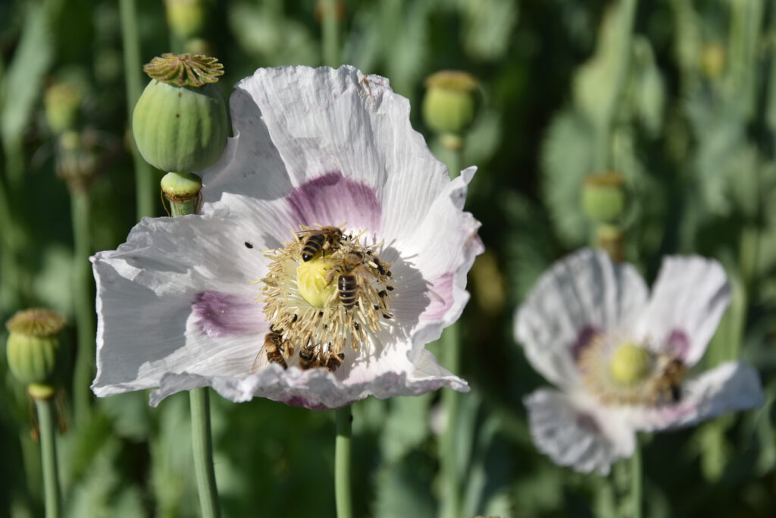
Opiáty
opium, laudanum, Heroin (diacetylmoorfin), morfin, kodein,
braun (dihydrokodeinon a hydrokodon, český heroin)
celkový duševní a tělesný útlum
stavy blažené apatie, až euforie, celkové zklidnění, uvolnění
snížení či odstranění fyzické bolesti, odcházejí nepříjemné psychické stavy Celkově zpomalují činnost centrální nervové soustavy, metabolismus i ostatní tělesné funkce.
je porušen transport vajíčka vejcovodem
útlum dechového centra
Opiáty způsobují zejména těžkou fyzickou závislost, výjimkou není ani kombinace s psychickou závislostí.

Slide 27
Odvykací stav po opiátech
Příznaky odvykacího stavu jsou opakem příznaků spojených s užíváním heroinu
zornice se rozšíří (mydriáza)
průjmy (někdy i zvracení).
bolestivé stavy
rýma, slzení, pocení
subjektivně vnímaný pocit chladu.
Odvykací stav u zdravého jedince ale nebývá život ohrožující.

Slide 28
Opiáty potlačují percepční a lokalizační i psychickou a emocionální složku bolesti. (Miovská, Miovský)
Závislost na opioidech je spojvána se změnami ve frontálních lalocích, které se projevují především deficitem v exekutivních funkcích.
U pacientů léčených opiáty byl prokázán efekt na KF, v závislosti na době užívání a dávce.
U uživatelů heroinu byl prokázán efekt na KF, zejména v oblasti PMT, verbální paměti, krátkodobé paměti, pozornosti a řešení problémů.

Slide 29
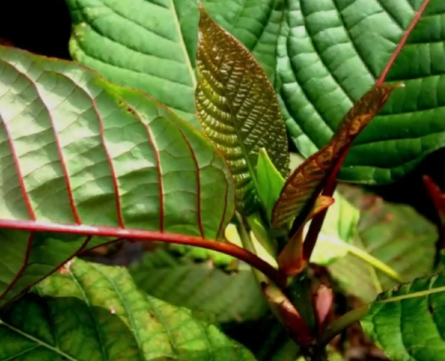
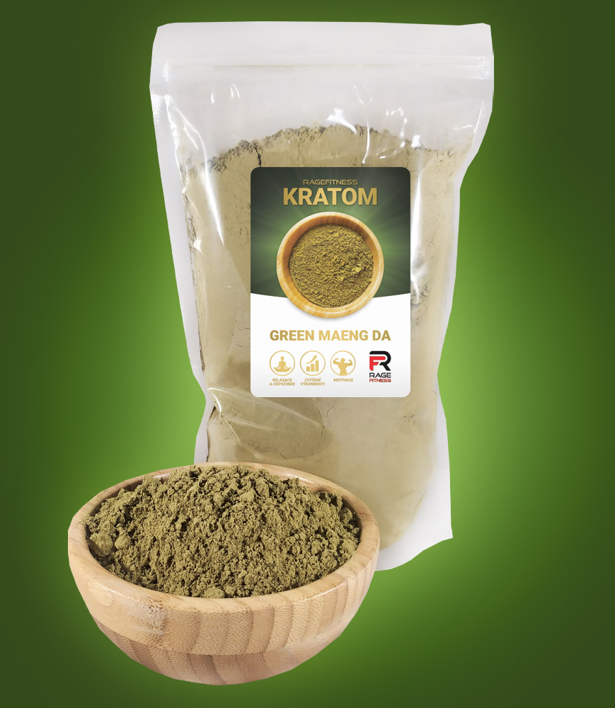

Slide 30
Kratom
Mytragina speciosa - mořenovité
Kratom je thajský název
Strom původem z jihovýchodní Asie
Povzbuzující a léčivý prostředek
Užívání a prodej kratomu nejsou v České republice zakázány ani jinak regulovány (není zaručeno ani složení ani bezpečnost užívání látky)
Mytragynin a 7-hydroxymitragynin - hlavní psychoaktivní složky, váží se na opiátové receptory
Efekt je závislý na dávce
  Nižší dávky cocaine-like effect – do 5g do 15-20´, trvání asi 1-2h
  Vyšší dávky morphine-like effect – nad 5 g (10-25g), až 7h efekt

Slide 31
Kratom
Po užití několika gramů látky se v průběhu 10 minut dostaví stimulační a euforizující účinky, které trvají okolo 1-1,5 hodiny. Uživatelé kratomu pociťují nárůst výkonnosti, pozornosti, větší sociabilitu, zvýšenou sexuální touhu. Farmakologický mechanismus zodpovědný za tento stimulační efekt je zatím neznámý. Při užití sedativní a analgetické dávky 10-25 gramů nastupuje zklidnění, euforie a mióza, které mohou být předcházeny krátkým pocitem závratě, nauzeou, pocením a dysforií. Z možných vedlejších účinků jsou běžné zácpa, nauzea, zvracení a ospalost. Celkově může stav trvat až 7 hodin, s nejvyšším efektem mezi druhou a čtvrtou hodinou, ale doznívající příznaky, jako například únava, mohou přetrvávat i do následujícího dne
Kratom je vysoce návyková droga. Při delším užívání vzniká kompletní fyzická i psychická závislost. Abstinenční příznaky jsou podobné abstinenčním příznakům po vysazení heroinu. Zahrnují silné křeče především v oblasti stehen, hypertenzi, podrážděnost, extrémní únavu, svědění kůže, průjem, zvracení, sekreci ze sliznic, flue-like sy.
Kratom by se neměl kombinovat s žádnými léky a látkami, především s těmi, které obsahují yohimbin, kokain, amfetamin a kofein. Kratom nelze kombinovat s léky na nervovou soustavu a s alkoholem.

Slide 32
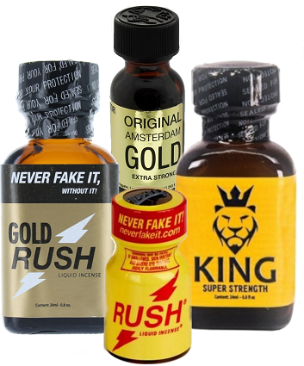

Slide 33
Poppers
alkyl-nitrit, butyl-nitrit, isobutyl-nitrit či amyl-nitrit
V minulosti v léčbě anginy pectoris, dnes jako afrodiziakum
Těkavý, vdechuje se přímo z lahvičky
Efekt přichází do několika sekund, trvá 1-2 minuty
Euforie, sexuální touha, pocit tepla, zčervenání obličeje; zesiluje vnímání sekundárních sexuálních znaků
Zvyšuje relaxaci hojně krveného hladkého svalstva (anus, vagina), usnadňuje anální pohlavní styk, oddaluje ejakulaci
Rizika: prudký pokles tlaku a zvýšení tepu, snížení funkce imunitního systému i několik dní po užití. Při požití jedovatý, snižuje úsudek, riziko nebezpečného sexuálního chování.

Slide 34
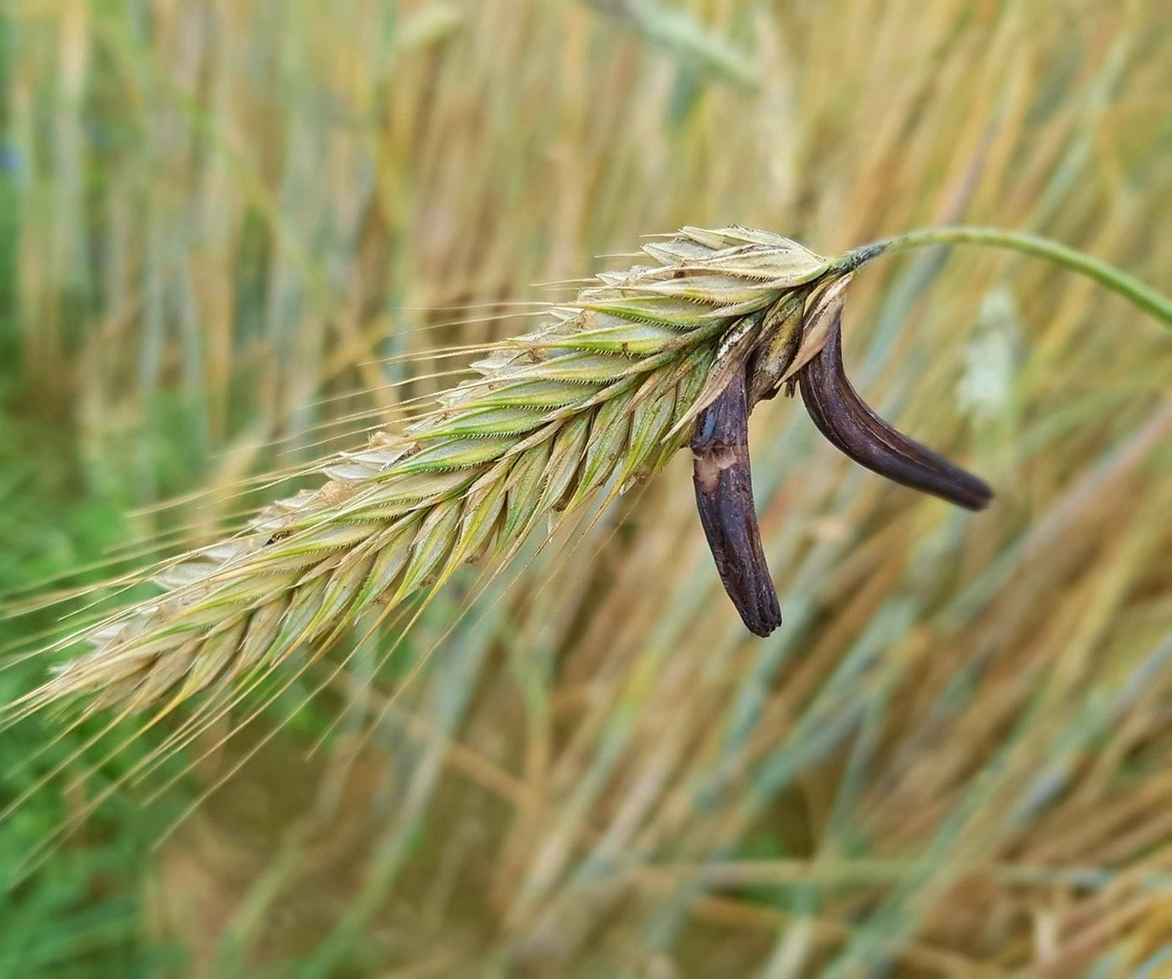
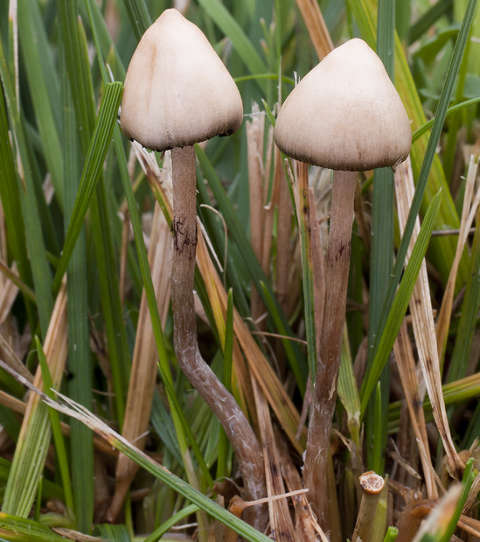
Halucinogeny

Slide 35
Halucinogeny
Nepravé - marihuana hašiš
Pravé - LSD, psillocybin
Obluzenost, zintenzivnění vjemů a prožitků, zrakové a sluchové halucinace, zvýšená intenzita vnímání barev, kaleidoskopické obrazce, euforie i smutek
Charakteristiky:
  mírná psychická závislost,
  nepřítomnost somatické závislosti,
  nepřítomnost odvykacího stavu,
  poruchy chování v průběhu psychózy,
  možnost provokace dlouhodobých psychotických stavů,
  psychotické reminiscence (flashbacky).
Bad trip - negativní zážitek intoxikace, může vést k ohrožení zdraví či života, vyvolat nevratné změny v organismu, flashbacky

Slide 36
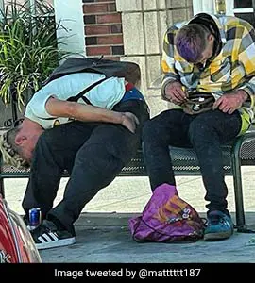

Zombie drugs
Rozšířšní zejména v USA, v Evropě méně, v ČR se již objevují
Zástupci
  Fentanyl
  Xalazin
  Nitazeny

Slide 37
Zombie drugs
Fentanyl – opioidní analgetikum, onkol. Onem., nízká p.o. dostupnost, transdermální náplasti, parenterálně, euforizující droga, 100x účinnější nežmorfin, 50x účinnější než heroin, smrtelná dávka je od 2 mg
Xylazin – tranq – veterinární anestetikum, neschválen pro humánní užití, komplikace při i.v. užití – vředy, abscesy
Nitazeny – nová skupina opioidů, nikdy neprošly klinickým tetsováním, jen výzkumné užití, 40x silnější než fentanyl
Často přimíchány do jiných drog
Vysokýnárůst obětí
Nejčastější příčina úmrtí Američanů pod 50 let je předávkování fentanylem.

Slide 38
Další látky
těkavé látky, designové drogy, halucinogeny...
Obecně lze říct, že mají velký neurotoxický efekt.
Dochází vždy k poruchám kognitivních funkcí, chronické užívání má vždy vážné neuropsychologické následky

